Slide 1
涟水县远程教育站点管理员
操作培训
王 刚 涟水移动
2016年12月23日

Slide 2

涟水县远程教育站点管理员
操 作 手 册
撰写：王 刚 淮安移动
日期：2016.12.23
http://cm.wanggangs.cn

Slide 3
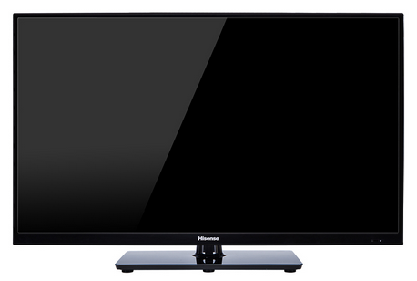
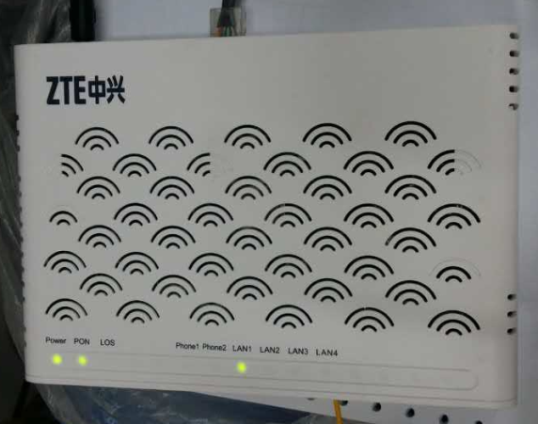

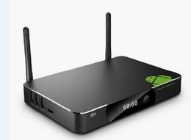
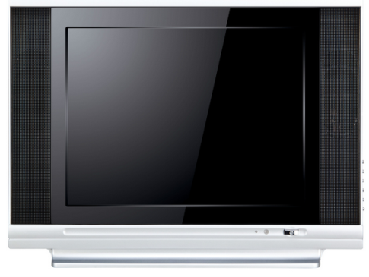

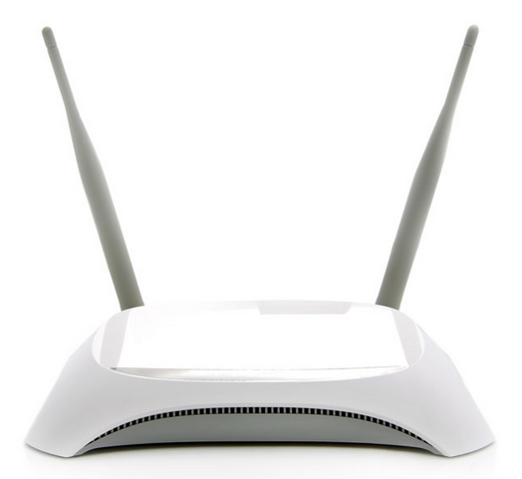
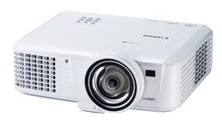
前言：设备的连接示意图
王 刚
cm.wanggangs.cn
液晶电视
光猫
网线
机顶盒
老式电视
路由器
投影仪
电视连接线

Slide 4

目 录
王 刚
cm.wanggangs.cn
一、光猫的连接
二、 路由器的连接与设置
三、 机顶盒的连接与使用
四、简单故障的排除

Slide 5
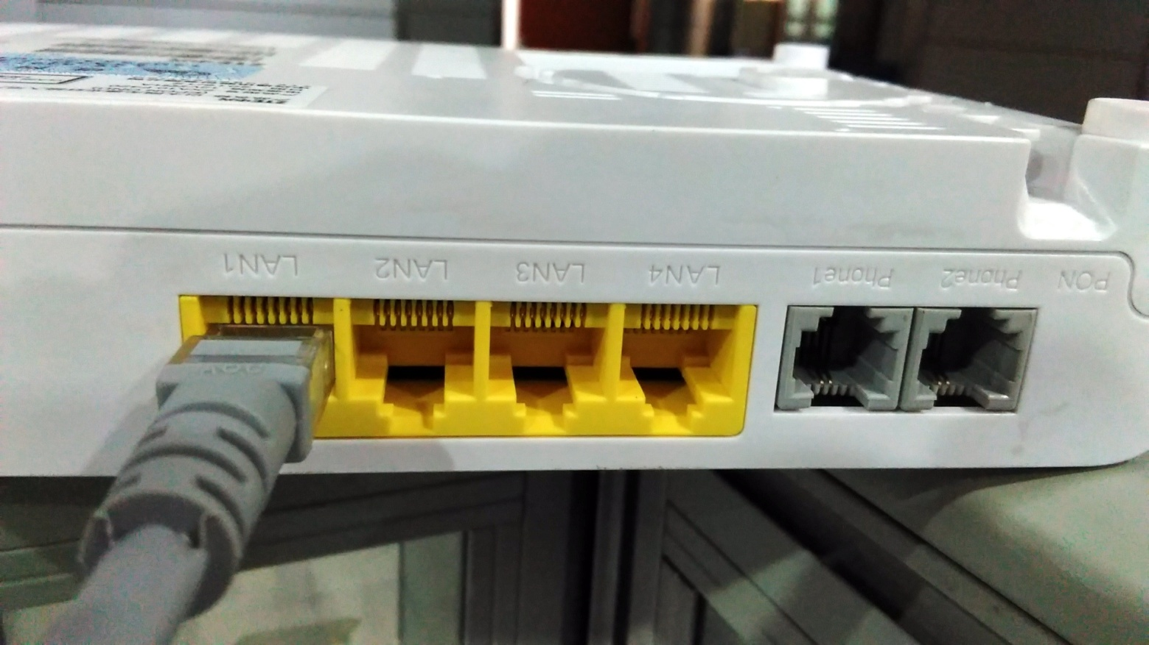
光猫的连接
王 刚
cm.wanggangs.cn
LAN4
LAN3
LAN2
LAN1
光猫，侧面有4个黄色的插口，插口上分别标识LAN1、LAN2、LAN3、LAN4，将网线插在LAN1口上。

Slide 6
目 录
王 刚
cm.wanggangs.cn
一、光猫的连接
二、 路由器的连接与设置
三、 机顶盒的连接与使用
四、简单故障的排除

Slide 7
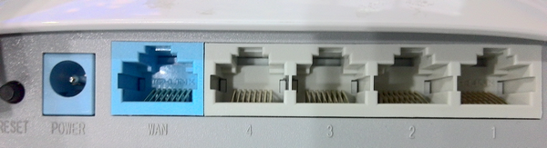
路由器的连接
王 刚
cm.wanggangs.cn
RESET
POWER
WAN
LAN4
LAN3
LAN2
LAN1
路由器，自左往右分别为“RESET 设置重置按钮”、“POWER 电源插口”、“WAN 网络接入插口”、“1-4 LAN 网络输出插口”。
将主网线（一般是光猫上的网线）插入路由器的WAN口，即光猫网口 - 连接 - 路由器WAN口，将另一根将要连接机顶盒的网线插入1-4 LAN 任一口，接上电源。

Slide 8
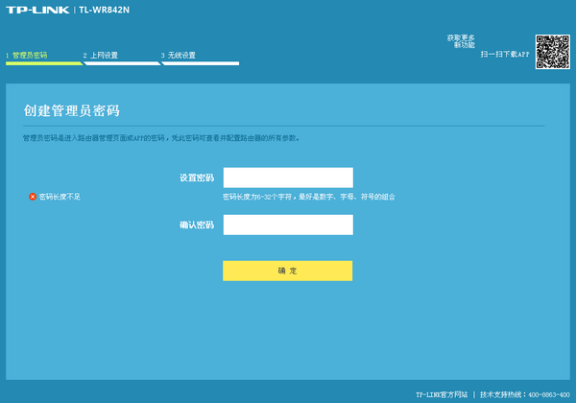
路由器的设置
王 刚
cm.wanggangs.cn
如是新买未设置过的路由器，打开电脑浏览器，输入http://192.168.1.1（或者192.168.0.1），按照系统提示，参考以下图示进行设置，先设置路由器管理密码（注意不是无线网密码）。

Slide 9
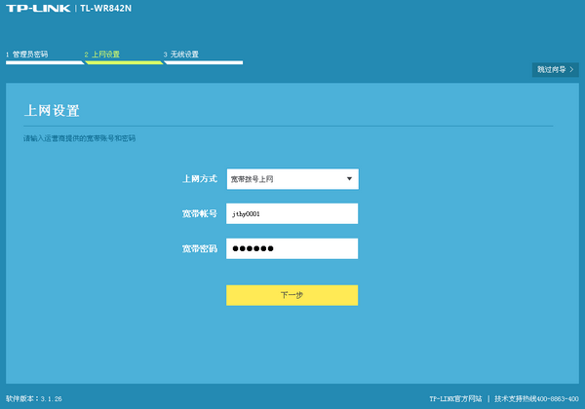
路由器的设置
王 刚
cm.wanggangs.cn
上网方式选择“宽带拨号上网”，或者是“PPPoE”，并输入宽带账号、密码。

Slide 10
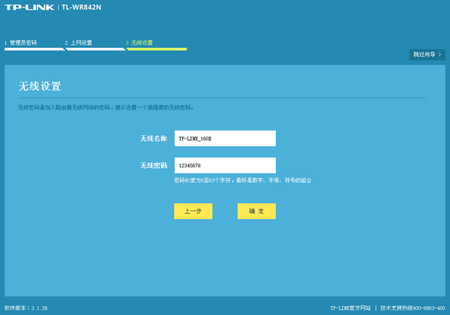
路由器的设置
王 刚
cm.wanggangs.cn
设置无线网名称及无线网密码，用于无线WIFI连接。

Slide 11
路由器的设置
王 刚
cm.wanggangs.cn
RESET
POWER
WAN
LAN4
LAN3
LAN2
LAN1
如果不是新买未设置过的路由器，可以长按“RESET键”，待所有指示灯同时亮起后松开按钮，此后按上面的步骤进行设置；
如果知道路由器管理密码，也可不进行“RESET重置”，可打开电脑浏览器，输入http://192.168.1.1（或者192.168.0.1），按照下面的方法进行设置；
路由器分为老版本和新版本，设置有所不同，以下分别讲解。

Slide 12

路由器的设置
王 刚
cm.wanggangs.cn
路由器型号一：打开电脑浏览器，输入http://192.168.1.1（或者192.168.0.1），输入管理员密码；

Slide 13
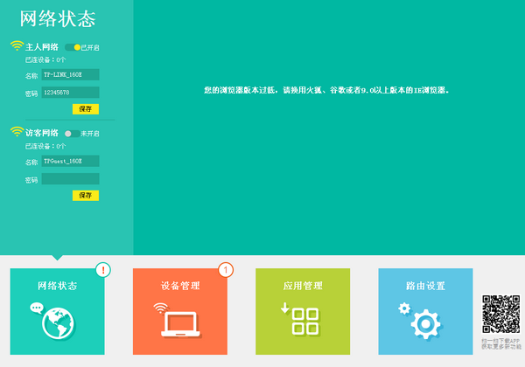
路由器的设置
王 刚
cm.wanggangs.cn
路由器型号一：点击右下角“路由设置”；

Slide 14
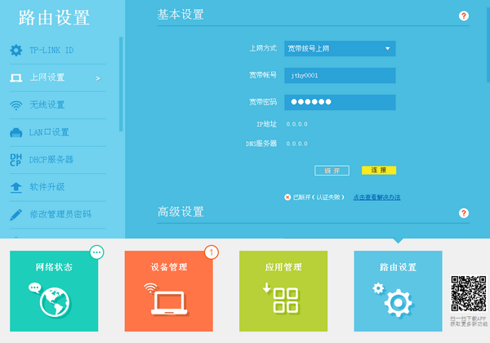
路由器的设置
王 刚
cm.wanggangs.cn
路由器型号一：点击左侧“上网设置”，上网方式选择“宽带拨号上网”，或者是“PPPoE”，并输入宽带账号、密码；

Slide 15
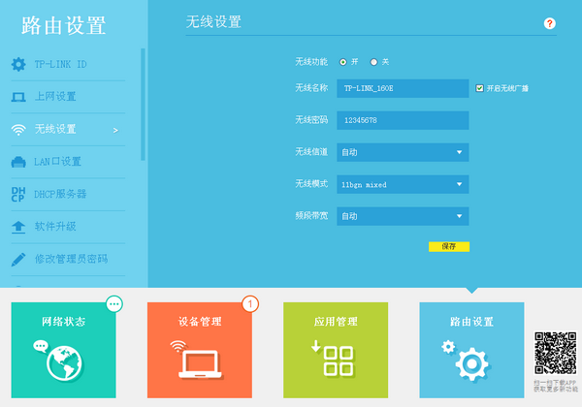
路由器的设置
王 刚
cm.wanggangs.cn
路由器型号一：点击左侧“无线设置”，设置无线网名称及无线网密码，用于无线WIFI连接；

Slide 16
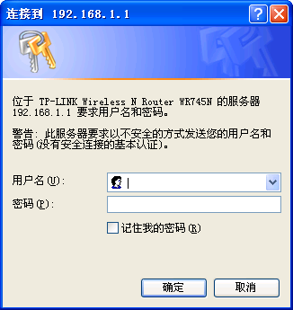
路由器的设置
王 刚
cm.wanggangs.cn
路由器型号二：打开电脑浏览器，输入http://192.168.1.1（或者192.168.0.1），输入管理员账号、密码，一般默认账号和密码均为admin；
admin
admin

Slide 17
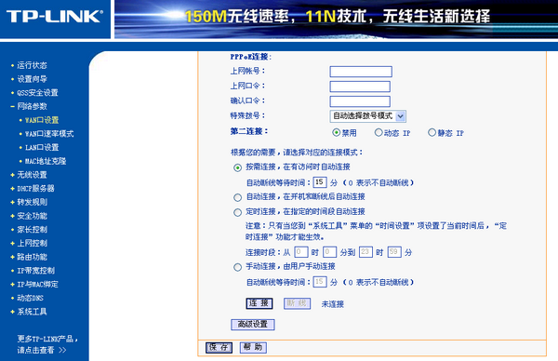
路由器的设置
王 刚
cm.wanggangs.cn
路由器型号二：点击左侧“网络参数” - “WAN口设置”；

Slide 18
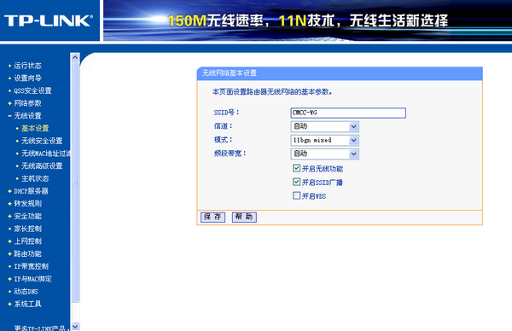
路由器的设置
王 刚
cm.wanggangs.cn
路由器型号二：点击左侧“无线设置” - “基本设置”；

Slide 19
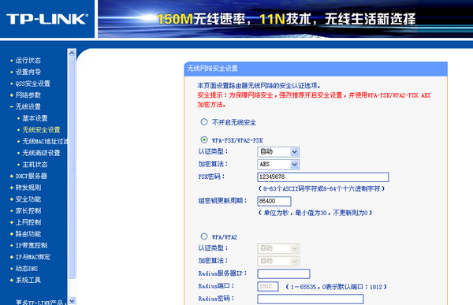
路由器的设置
王 刚
cm.wanggangs.cn
路由器型号二：点击左侧“无线设置” - “无线安全设置”；

Slide 20
目 录
王 刚
cm.wanggangs.cn
一、光猫的连接
二、 路由器的连接与设置
三、 机顶盒的连接与使用
四、简单故障的排除

Slide 21
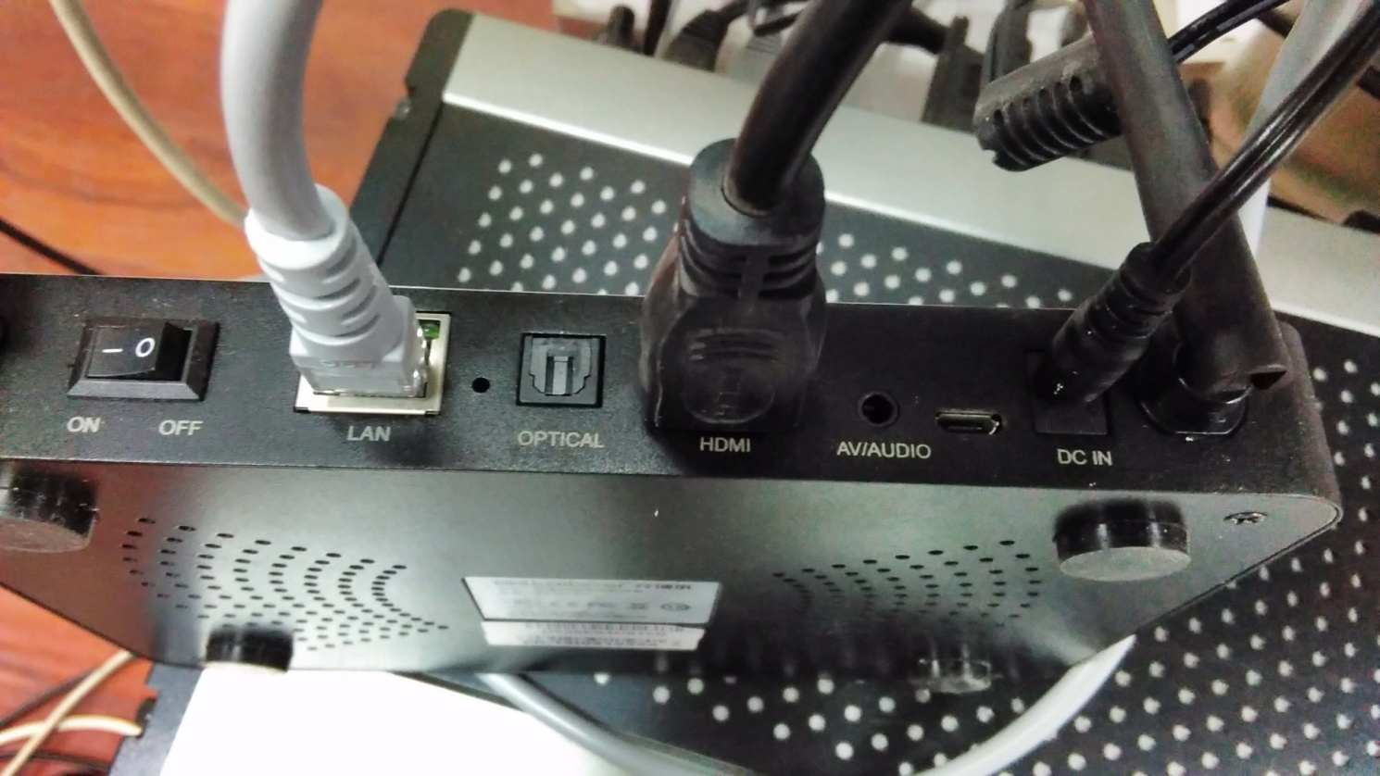
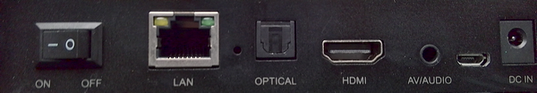
机顶盒的连接
王 刚
cm.wanggangs.cn
机顶盒，自左往右分别为“开关”、“网线插口”、“HDMI接口”、“AV接口”、“电源插口”；
将网线（连接到路由器LAN口的网线）插入机顶盒的LAN口，即路由器LAN口 - 连接 - 机顶盒LAN口，接上电源，接上HDMI（液晶）或AV（老式电视）视频线。
开关
LAN网线接口
HDMI液晶电视、投影仪接口
AV老电视接口
电源

Slide 22
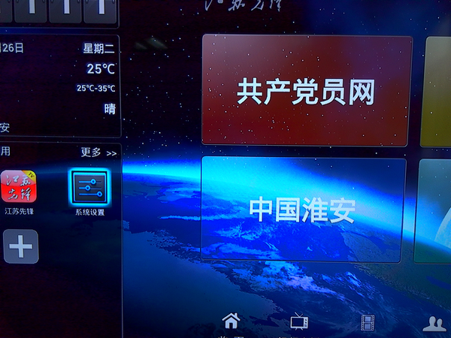
机顶盒的无线网连接
王 刚
cm.wanggangs.cn
机顶盒连接完成后，正常开机画面如上图，如果没有网线或者不方便使用网线插入机顶盒，可以通过无线网方式进行连接。通过操作遥控器上的“上下左右”键选择“系统设置。

Slide 23
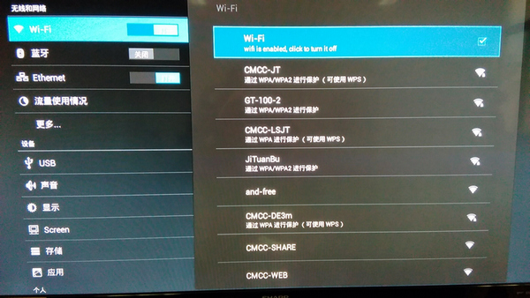
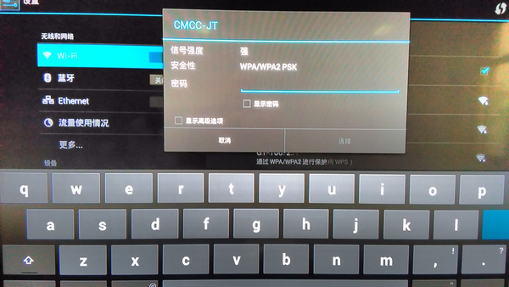
机顶盒的无线网连接
王 刚
cm.wanggangs.cn
选择左侧“WI-FI”菜单，将其设置为打开状态，即“长方形开关图标”设置为蓝色；
选择右侧“WI-FI”菜单，将菜单后方的方格打上“√”；
选择需要连接的无线网名称，输入密码即可。

Slide 24
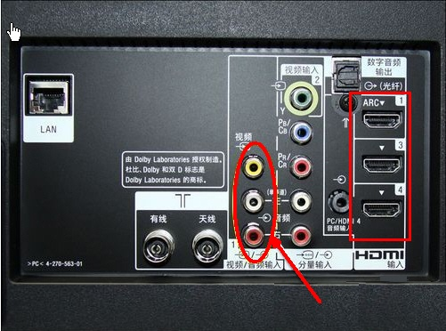
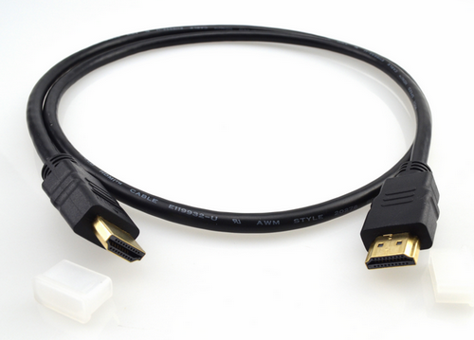
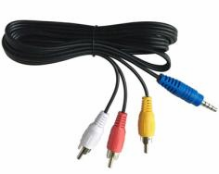
电视的连接
王 刚
cm.wanggangs.cn
液晶电视背面有HDMI接口，选用HDMI连接线进行连接；
老式电视背面没有HDMI接口，选用AV连接线进行连接，按照“黄、白、红”颜色依次对应；
HDMI连接线
AV连接线

Slide 25
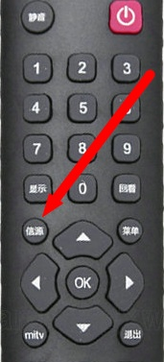
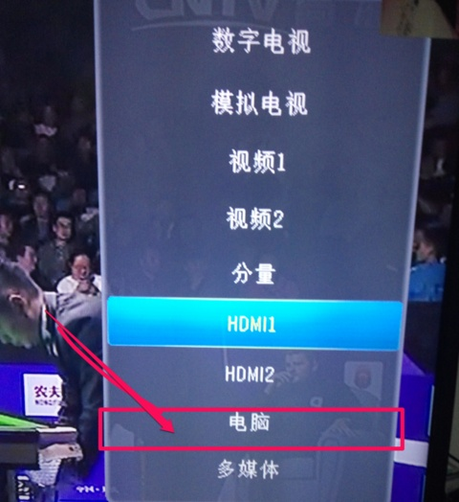
电视的设置
王 刚
cm.wanggangs.cn
液晶电视遥控器上有“信源按钮”，按下后，屏幕弹出如图所示的提示框，按“上下左右键”进行选择，选择HDMI即可；
老式电视遥控器上有“AV/TV按钮”，按下后，屏幕自动调整到AV模式；
如果遥控器不见了，电视机侧面、底部或者背面会有按钮，操作方法同遥控器；

Slide 26
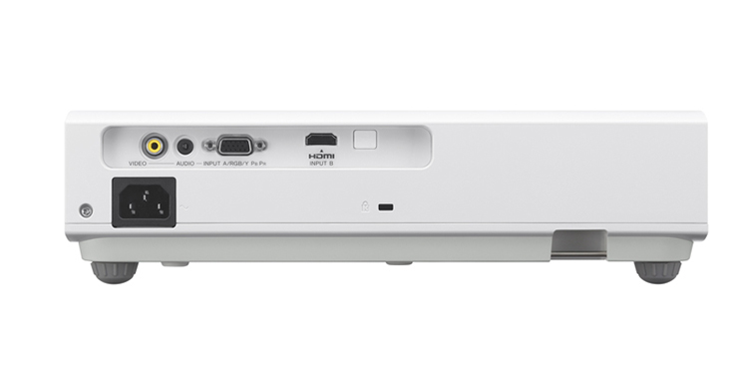
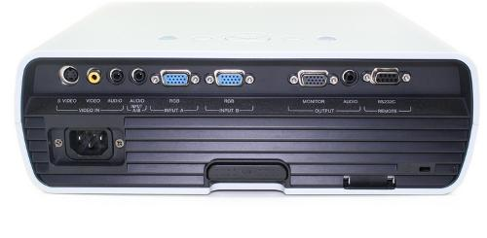
投影仪的连接与设置
王 刚
cm.wanggangs.cn
投影仪样式较多，目前市面上的主要分为三种：
种类一
支持HDMI/AV/VGA三个接口
支持AV/VGA两个接口
仅支持VGA三个接口
带AV接口
带HDMI接口
支持HDMI的投影仪，连接方法和液晶电视相同；
种类二
支持AV的投影仪，连接方法和老式电视类似，使用AV视频线进行连接，“黄白红”三个连接头只需要插入黄色的连接头；
仅支持VGA接口（即电脑接口）的投影仪只能连接电脑，与机顶盒不适配，原则上不建议使用该种投影仪；
仅带AV接口

Slide 27
机顶盒的使用
王 刚
cm.wanggangs.cn
机顶盒连接完成后，正常开机画面如上图，可以通过操作遥控器上的“上下左右”键选择“江苏先锋”，按遥控器“OK”键打开该APP，进入后即可选择视频进行播放学习。

Slide 28
目 录
王 刚
cm.wanggangs.cn
一、光猫的连接
二、 路由器的连接与设置
三、 机顶盒的连接与使用
四、简单故障的排除

Slide 29
简单故障的排除
王 刚
cm.wanggangs.cn
当出现无法播放时，首先使用手机或电脑连接无线网，查看无线网是否可以正常上网。
如果手机或电脑上网正常，则按上面的步骤检查路由器与机顶盒之间的网线是否有连接错误；
如果手机或电脑上网不正常，则按上面的步骤检查光猫与路由器之间的网线是否有连接错误、路由器配置是否有问题；
如果检查后，网线连接、路由器与机顶盒配置均无问题，则按下面的步骤检查光猫是否有问题。

Slide 30
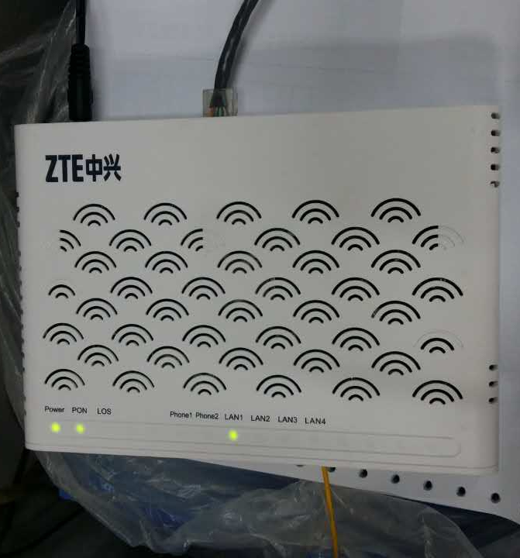
光猫检测 — 设备的基本状态
王 刚
cm.wanggangs.cn
1、设备正常工作时的状态
设备上共有9个指示灯，我们只需要观察4个指示灯，分别为：
Power（电源）指示灯
PON（光纤连通）指示灯
LOS（光纤中断）指示灯
LAN1（网络连接）指示灯
正常情况下，Power、PON、LAN1三个灯亮，如果PON灯闪烁或者LOS红灯亮起，说明有故障。

Slide 31
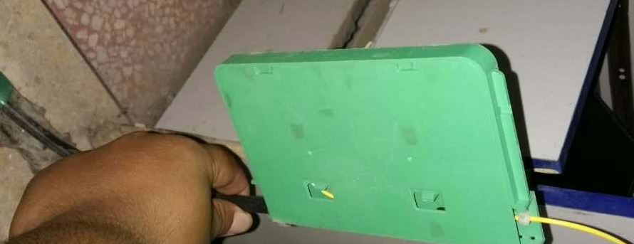
光猫检测 — 设备的基本状态
王 刚
cm.wanggangs.cn
2、光缆、尾纤对接状态
黑色粗缆为光缆，黄色细线为尾纤，尾纤较脆弱，请不要大力拉拽、重物压制、大角度折叠，否则会引起尾纤断裂，影响业务使用。

Slide 32
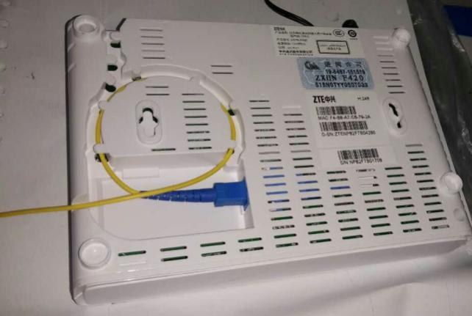
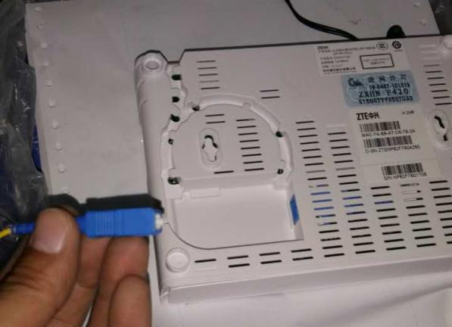
光猫检测 — 设备的基本状态
王 刚
cm.wanggangs.cn
3、尾纤插入设备的状态
黑色粗缆为光缆，黄色细线为尾纤，尾纤较脆弱，请不要大力拉拽、重物压制、大角度折叠，否则会引起尾纤断裂，影响业务使用。

Slide 33
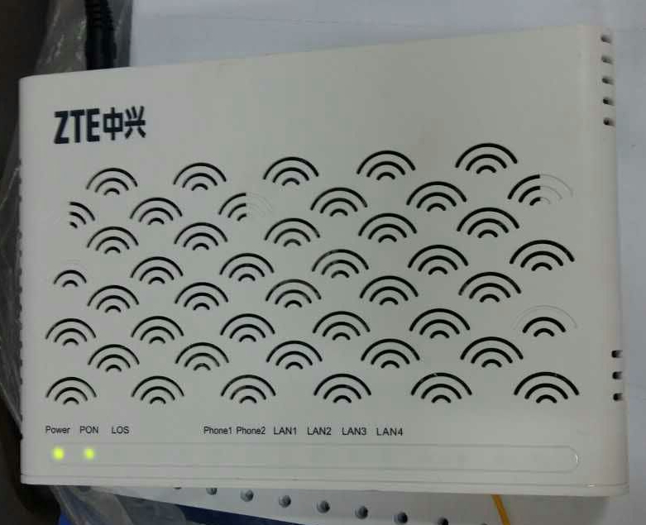
光猫检测 — 基本故障判断与解决
王 刚
cm.wanggangs.cn
故障一：电脑网络连接显示红色叉号
故障可能原因：网线没插好或者网线有问题需要更换
故障判断及解决：检查设备Power（电源）指示灯、PON（光纤连通）指示灯是否为绿色常亮状态，如指示灯正常，将网线两端全部拔下重新插上，如故障仍未排除，可断定为网线问题，需更换网线。

Slide 34
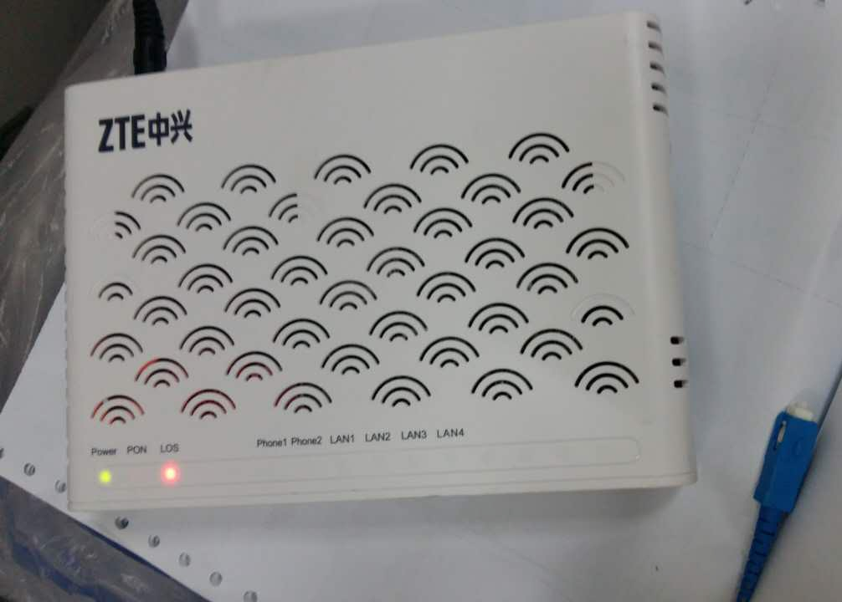
光猫检测 — 基本故障判断与解决
王 刚
cm.wanggangs.cn
故障二：电脑网络连接正常，但无法连接网络
故障可能原因：账号不可用、账号输入错误或者设备光路中断
故障判断及解决：检查设备Power（电源）指示灯、PON（光纤连通）指示灯是否为绿色常亮状态，如指示灯正常，请再次检查路由器配置是否有问题；如设备LOS（光纤中断）红色灯亮起，请检查黄色尾纤是否从设备上脱落或者断裂，如黄色尾纤脱落请自行插上，如黄色尾纤断裂请拨打报修电话。

Slide 35
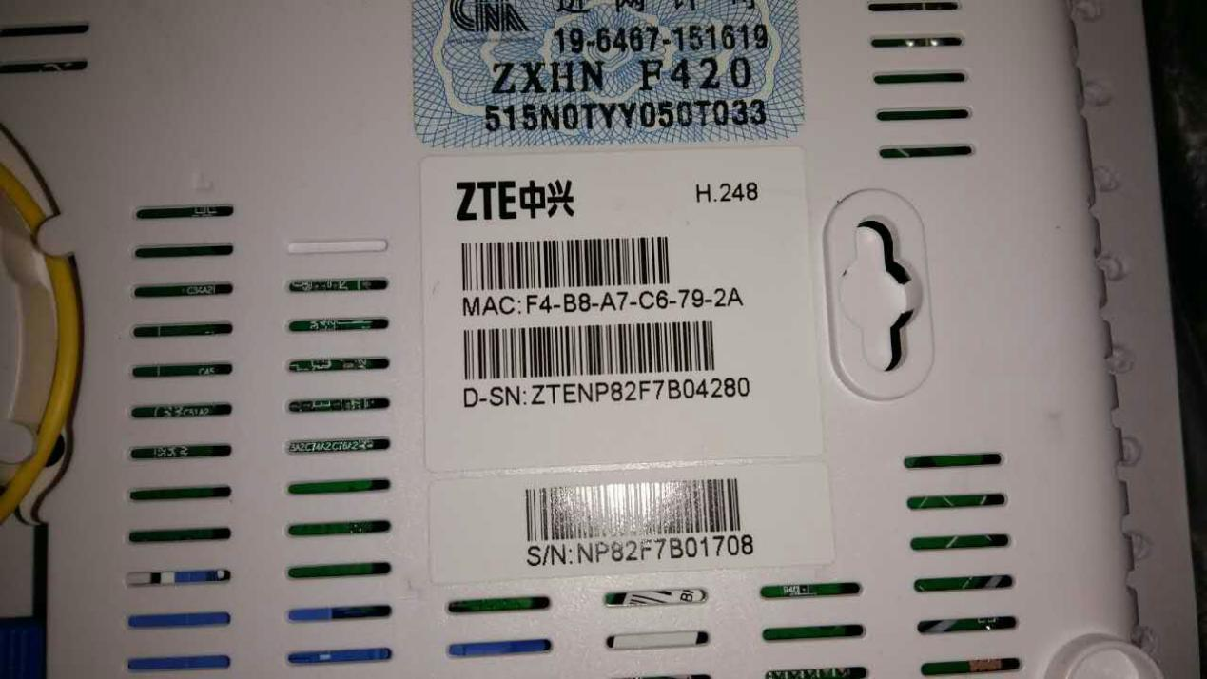
光猫检测 — 基本故障判断与解决
王 刚
cm.wanggangs.cn
依然无法解决，请直接拨打故障处理电话，并提前查看设备MAC地址报给故障处理人员。
MAC地址查找方法：翻开设备背面找到图示标签，有MAC一列代码。
报障电话：10086 或 051780500000

Slide 36

关注微信公众号 — 定期发送故障处理图文

Slide 37
谢谢！

